Slide 1
Chương 4: Cấu kiện chịu uốn

Slide 2
4
Chương 4: Cấu kiện chịu uốn
4.1 Đặc điểm cấu tạo
4.1.1 Bản
4.1.2 Dầm
4.2 Sự làm việc của cấu kiện chịu uốn
4.2.1 Các tiết diện cần tính toán
4.2.2 Trạng thái ứng suất biến dạng trên tiết diện thẳng góc
4.3 Tính toán cấu kiện chịu uốn có tiết diện chữ nhật theo cường độ trên tiết diện thẳng góc
4.3.1 Các trường hợp đặt cốt thép
4.3.2 Tính toán trên tiết diện chữ nhật đặt cốt đơn
4.3.3 Tính toán tiết diện chữ nhật đặt cốt kép
4.4 Cấu kiện chịu uốn có tiết diện chữ T
4.4.1 Khái niệm chung và đặc điểm cấu tạo
4.4.2 Tính toán tiết diện chữ T theo cường độ trên tiết diện thẳng góc
4.5 Tính toán cường độ trên tiết diện nghiêng
4.5.1 Sự phá hoại theo tiết diện nghiêng
4.5.2 Các điều kiện khống chế khi tính toán chịu lực cắt
4.5.3 Điều kiện cường độ trên tiết diện nghiêng
4.5.4 Tính toán cốt đai khi không đặt cốt xiên
4.5.5 Tính toán cốt xiên

Slide 3
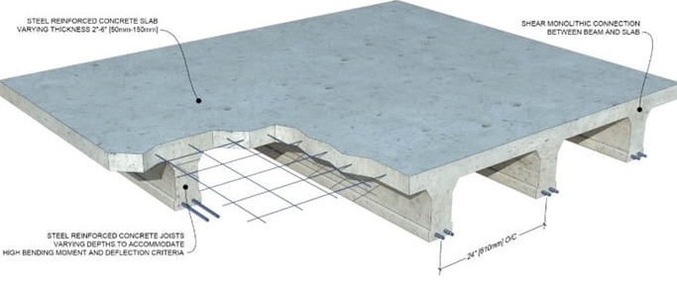
4
Chương 4: Cấu kiện chịu uốn
4.1.Đặc điểm cấu tạo
4.1.1 Bản
  Bản là kết cấu phẳng có chiều dày khá nhỏ so với chiều dài, chiều rộng.
  Ví dụ : sàn, tường chắn, vách, móng..

Slide 4
4
Chương 4: Cấu kiện chịu uốn
4.1.1 Bản
    Chiều dày bản phụ thuộc nhịp bản, độ lớn của tải trọng. Thông thường h_{b}=6÷12 cm
    Bản một phương (bản dầm): khi l₂/l₁ > 2, monen uốn theo phương ngắn lớn hơn nhiều so với momen uốn theo phương dài. Thép chịu lực đặt theo phương ngắn, thép cấu tạo đặt theo phương dài.
    Bản hai phương: khi 1≤ l₂/l₁ ≤ 2, bản làm việc hai phương. Thép chịu lực đặt theo cả hai phương.

Slide 5
4
Chương 4: Cấu kiện chịu uốn
4.1.1 Bản
    Cốt thép chịu lực: đặt trong vùng kéo do momen uốn gây ra.
      Thường dùng ø6, ø8, ø10.
      Khoảng cách: 70÷200mm khi h_{b}<15cm; không quá 1,5h_{b} khi h_{b}≥15cm
    Cốt thép cấu tạo: định vị cốt chịu lực, phân phối ảnh hưởng của tải tập trung, chịu ứng suất co ngót, nhiệt độ, đề phòng trường hợp sơ đồ tính không hoàn toàn phù hợp với sự làm việc của kết cấu
      Thường dùng ø6, ø8,
      Khoảng cách: 250÷300mm
      F_{a cấu tạo} ≥ 0,2 F_{a chịu lực max}

Slide 6
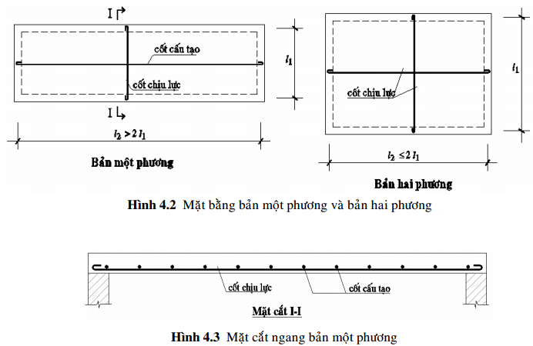
4
Chương 4: Cấu kiện chịu uốn
4.1.1 Bản

Slide 7
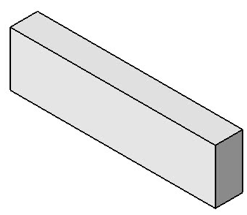
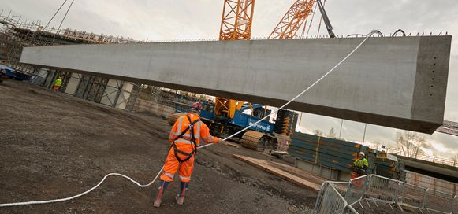
4
Chương 4: Cấu kiện chịu uốn
4.1.2 Dầm
    Dầm là cấu kiện có chiều cao và chiều rộng khá nhỏ so với chiều dài.
    Ví dụ: dầm, sườn móng..

Slide 8
4
Chương 4: Cấu kiện chịu uốn
4.1.2 Dầm
    Tiết diện:chữ nhật, chữ T, chữ I,hình hộp…
    Chiều cao, chiều rộng tiết diện dầm sàn:

Slide 9
4
Chương 4: Cấu kiện chịu uốn
4.1.2 Dầm
    Cốt thép dọc chịu lực: được tính từ momen uốn. Thường dùng ø12 ÷40 mm
    Cốt đai và cốt xiên : chịu lực cắt, gắn vùng bê tông chịu nén với vùng bê tông chịu kéo. Thường dùng ø6,ø8,ø10
    Cốt dọc cấu tạo: giữ vị trí cốt đai lúc thi công, chịu ứng suất do co ngót, do nhiệt độ thay đổi..Khi h≥700 thì thêm thép dọc cấu tạo ở giữa chiều cao tiết diện để giữ cốt thép khỏi bị lệch khi đổ bê tông.

Slide 10
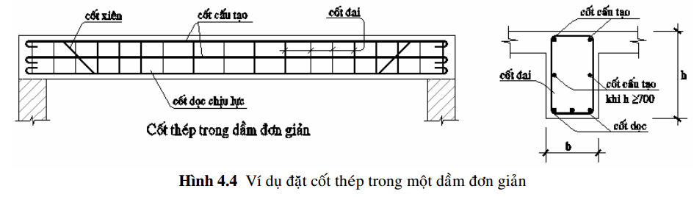
4
Chương 4: Cấu kiện chịu uốn
4.1.2 Dầm

Slide 11
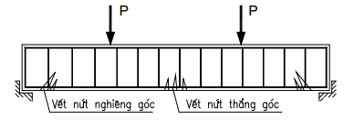
4
Chương 4: Cấu kiện chịu uốn
4.2. Sự làm việc của cấu kiện chịu uốn
4.2.1 Các tiết diện cần tính toán
    Vết nứt thẳng góc: tại mặt cắt có M lớn và Q nhỏ
          bố trí cốt thép dọc
    Vết nứt nghiêng góc: tại mặt cắt có M nhỏ và Q lớn
          bố trí cốt thép đai và cốt xiên

Slide 12
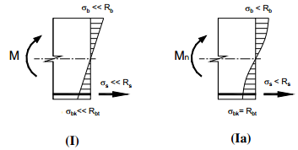
4
Chương 4: Cấu kiện chịu uốn
4.2.2 Trạng thái ứng suất biến dạng trên tiết diện thẳng góc
    Giai đoạn I: Momen M còn nhỏ, vật liệu làm việc đàn hồi, sơ đồ ứng suất pháp có dạng tam giác. Bê tông chịu cả nén và kéo, ứng suất trong cốt thép nhỏ hơn giới hạn chảy.
    Giai đoạn Ia : ( giai đoạn trước khi nứt). Biến dạng dẻo trong bê tông phát triển, sơ đồ ứng suất có dạng đường cong. Khi ứng suất kéo trong bê tông đạt tới giới hạn thì bê tông bắt đầu nứt.

Slide 13
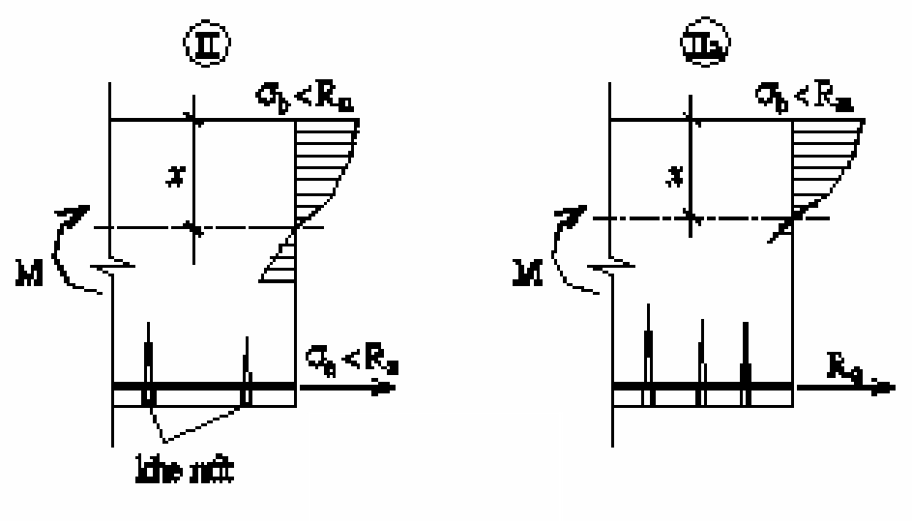
4
Chương 4: Cấu kiện chịu uốn
4.2.2 Trạng thái ứng suất biến dạng trên tiết diện thẳng góc
    Giai đoạn II: Khe nứt trong miền kéo phát triển dần lên trên. Toàn bộ lực kéo do thép chịu
    Giai đoạn IIa : tăng M, nếu cốt thép chịu kéo không nhiều lắm thì thép có thể đạt tới giới hạn chảy.

Slide 14
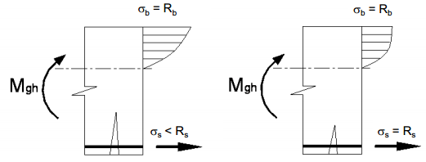
4
Chương 4: Cấu kiện chịu uốn
4.2.2 Trạng thái ứng suất biến dạng trên tiết diện thẳng góc
    Giai đoạn III: Giai đoạn phá hoại
      Phá hoại dẻo: Ứng suất trong vùng nén tăng trong khi ứng suất trong cốt thép không tăng đến dầm bị phá hoại
      Phá hoại giòn: nếu cốt thép nhiều, sự phá hoại xảy ra khi ứng suất nén trong be tông đạt R_{n} mà ứng suất trong cốt thép chưa tới R_{a}

Slide 15
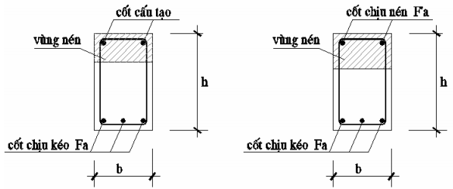
4
Chương 4: Cấu kiện chịu uốn
4.3. Tính toán cấu kiện chịu uốn có tiết diện chữ nhật
theo cường độ trên tiết diện thẳng góc
4.3.1 Các trường hợp đặt cốt thép
    Cốt đơn: chỉ có cốt thép F_{a} đặt trong vùng kéo, trong vùng nén chỉ có thép cấu tạo
    Cốt kép: có cả cốt thép F_{a} đặt trong vùng kéo và F’_{a} đặt trong vùng nén

Slide 16
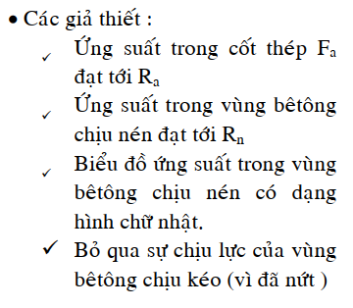
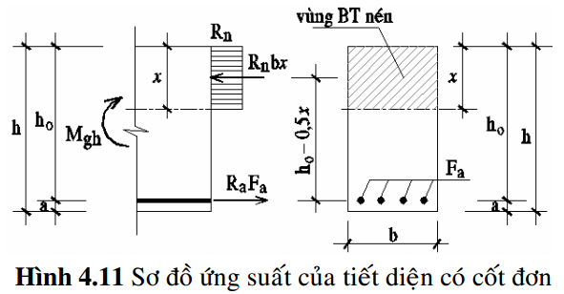
4
Chương 4: Cấu kiện chịu uốn
4.3.2 Tính tiết diện chữ nhật đặt cốt đơn
    Sơ đồ ứng suất
        Lấy trường hợp phá hoại dẻo làm cơ sở tính toán

Slide 17
4
Chương 4: Cấu kiện chịu uốn
4.3.2 Tính tiết diện chữ nhật đặt cốt đơn
    Sơ đồ ứng suất
    Các ký hiệu:
        M_{gh} : Momen giới hạn
        a : khoảng cách từ trọng tâm cốt thép chịu kéo đến mép chịu kéo của tiết diện
        h₀ = h-a : Chiều cao tính toán.
        x : chiều cao vùng nén
        F_{a} : diện tích tiết diện ngang của cốt thép chịu kéo

Slide 18
4
Chương 4: Cấu kiện chịu uốn
4.3.2 Tính tiết diện chữ nhật đặt cốt đơn
    b) Phương trình cân bằng
        Chiếu các lực lên phương trục dầm:
        Lấy momen đối với trục đi qua điểm đặt trọng tâm
        Fa và thẳng góc với mặt phẳng uốn

Slide 19
4
Chương 4: Cấu kiện chịu uốn
4.3.2 Tính tiết diện chữ nhật đặt cốt đơn
    b) Phương trình cân bằng
        Biến đổi các phương trình cân bằng
        Đặt:
        Suy ra:

Slide 20
4
Chương 4: Cấu kiện chịu uốn
4.3.2 Tính tiết diện chữ nhật đặt cốt đơn
    b) Phương trình cân bằng
        Thay vào (4.1) ta được:
        Thay vào (4.2) ta được:
        Thay vào (*) ta được
        Thay (4.5) vào (*) ta được

Slide 21
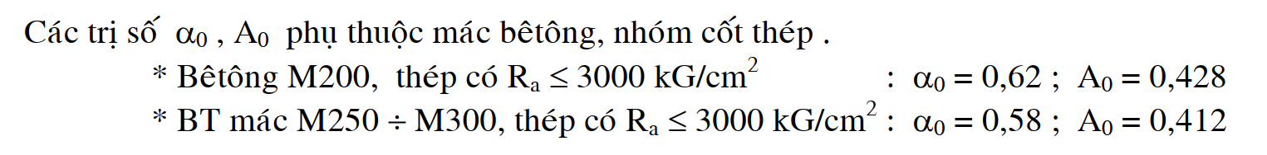
4
Chương 4: Cấu kiện chịu uốn
4.3.2 Tính tiết diện chữ nhật đặt cốt đơn
    c) Điều kiện hạn chế
        Để xảy ra phá hoại dẻo thì cốt thép F_{a} không được quá nhiều tức là hạn chế x.

Slide 22
4
Chương 4: Cấu kiện chịu uốn
4.3.2 Tính tiết diện chữ nhật đặt cốt đơn
    c) Điều kiện hạn chế
        Gọi là hàm lượng cốt thép:
        Nếu Fa quá ít thì xảy ra phá hoại đột ngột sau khi betong nứt. Để tránh điều đó cần bảo đảm:
        Thường lấy:
        Tóm lại, hàm lượng cốt thép cần thỏa:

Slide 23
4
Chương 4: Cấu kiện chịu uốn
4.3.2 Tính tiết diện chữ nhật đặt cốt đơn
    d) Các dạng bài toán:
        Bài toán số 1: bài toán thiết kế
        Biết : M,b,h, mac Betong, nhóm cốt thép.
        Yêu cầu: Tính Fa
        Cách giải:
        B1: Tra bảng xác đinh R_{n}, R_{a}, A₀; giả thiết a để
        tính h₀=h-a
        B2: Tính A:

Slide 24
4
Chương 4: Cấu kiện chịu uốn
        - Nếu: A>0,5: cần tăng kích thước, tiết diện hoặc
        Mac Betong
        - Nếu A0<A≤0,5 : Có thể tính cốt kép, hoặc tăng tiết diện để tính cốt đơn.
        - Nếu A≤A₀ : tính cốt đơn Bước 3.
        B3:
          Tính (hoặc tra bảng):
          Hoặc:
          Tính:
          Hoặc:

Slide 25
4
Chương 4: Cấu kiện chịu uốn
        B4: Chọn và bố trí cốt thép:
        - Có thể chọn Fa dư ≤5% hoặc thiếu≤3%
        - Kiểm tra lại khoảng cách cốt thép,
        chênh lệch đường kính.
        - Kiểm tra hàm lượng cốt thép.

Slide 26
4
Chương 4: Cấu kiện chịu uốn
        Bài toán số 2: bài toán kiểm tra cường độ
        Biết : Fa, M, b, h, mac Betong, nhóm cốt thép.
        Yêu cầu: Kiểm tra khả năng chịu lực (M≤Mgh)
        Cách giải:
        Tính
        Nếu: thì tra bảng hoặc tính A.
        Từ đó xác định:
        Nếu: tức là cốt thép quá nhiều.

Slide 27
4
Chương 4: Cấu kiện chịu uốn
4.3.3 Tính tiết diện chữ nhật đặt cốt kép
    Khi nào cần đặt cốt kép:
        Tính A:
        Nếu A₀ < A ≤ 0,5: tính cốt kép
        Nếu A>0,5: tăng h hoặc tăng mac betong để A ≤ 0,5

Slide 28
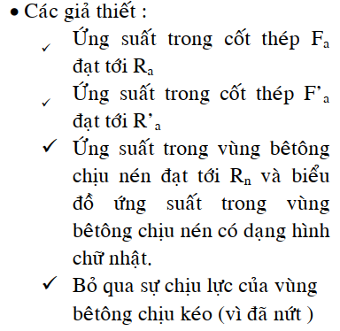
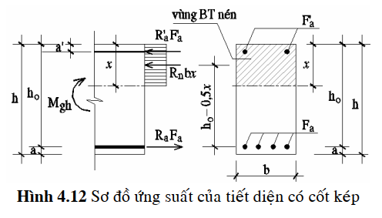
4
Chương 4: Cấu kiện chịu uốn
4.3.3 Tính tiết diện chữ nhật đặt cốt kép
    Sơ đồ ứng suất

Slide 29
4
Chương 4: Cấu kiện chịu uốn
4.3.3 Tính tiết diện chữ nhật đặt cốt kép
    b) Phương trình cân bằng
        Chiếu các lực lên phương trục dầm
        Lấy momen đối với trục đi qua điểm đặt trọng tâm Fa và thẳng góc với mặt phẳng uốn:
        Nếu đặt α=x/h₀ và A= α(1-0.5α):

Slide 30
4
Chương 4: Cấu kiện chịu uốn
4.3.3 Tính tiết diện chữ nhật đặt cốt kép
        Để không xảy ra phá hoạt giòn từ vùng bê tông chịu nén phải thỏa mãn điều kiện:
    c) Điều kiện hạn chế
        Để ứng suất trong cốt thép chịu nén F’a đạt đến cường độ chịu nén tính toán R’a thì cần thỏa điều kiện

Slide 31
4
Chương 4: Cấu kiện chịu uốn
4.3.3 Tính tiết diện chữ nhật đặt cốt kép
    d) Các dạng bài toán:
        Bài toán số 1 : Tính cốt thép Fa và F’a
        Biết : M,b,h, mac Betong, nhóm cốt thép.
        Yêu cầu: Tính Fa và F’a
        Cách giải:
        Các số liệu đã biết : M;b;h;Rn;Ra; h0=h-a
        Kiểm tra sự cần thiết phải đặt cốt kép:

Slide 32
4
Chương 4: Cấu kiện chịu uốn
4.3.3 Tính tiết diện chữ nhật đặt cốt kép
    d) Các dạng bài toán:
        Cho α= α₀ và A=A₀
        Xác định cốt thép chịu nén:
        Xác định cốt thép chịu kéo:

Slide 33
4
Chương 4: Cấu kiện chịu uốn
4.3.3 Tính tiết diện chữ nhật đặt cốt kép
    d) Các dạng bài toán:
        Bài toán số 2 : Tính cốt thép Fa
        Biết : M,b,h, mac Betong, nhóm cốt thép và F’a
        Yêu cầu: Tính Fa
        Cách giải:
        Các số liệu đã biết : M;b;h;R_{n};R_{a}; h₀=h-a;F’_{a};a’
        Xác định A:

Slide 34
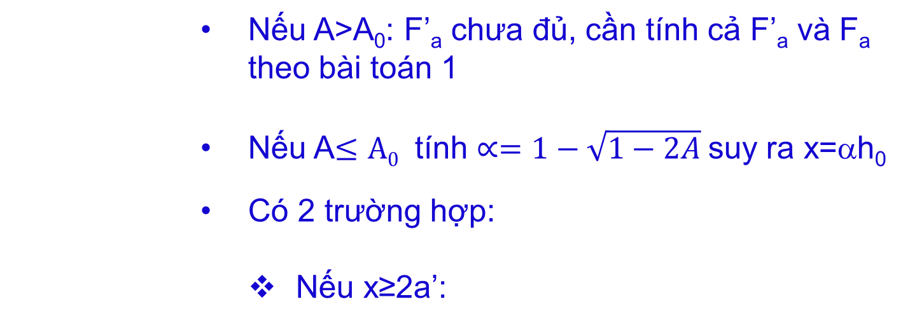
4
Chương 4: Cấu kiện chịu uốn
4.3.3 Tính tiết diện chữ nhật đặt cốt kép
    d) Các dạng bài toán:
        Nếu A>A₀: F’_{a} chưa đủ, cần tính cả F’_{a} và F_{a} theo bài toán 1
        Nếu A$≤A0$ tính $∝=1−\sqrt{1−2A}$suy ra x=αh₀
        Có 2 trường hợp:
          Nếu x≥2a’:

Slide 35
4
Chương 4: Cấu kiện chịu uốn
4.3.3 Tính tiết diện chữ nhật đặt cốt kép
    d) Các dạng bài toán:
          Nếu x<2a’: ứng suất trong cốt thép chịu nén F’_{a} chỉ đạt đến σ’_{a}<R’_{a.}
          Cho x=2a’ và viết phương trình momen đối với trọng tâm cốt thép F’a:
          Từ đó suy ra:

Slide 36
4
Chương 4: Cấu kiện chịu uốn
4.3.3 Tính tiết diện chữ nhật đặt cốt kép
    d) Các dạng bài toán:
        Bài toán số 3 : Bài toán kiểm tra cường độ
        Biết : Fa,F’a,b,h, mac Betong, nhóm cốt thép.
        Yêu cầu: Kiểm tra khả năng chịu lực (M≤M_{gh})
        Cách giải:
        Tính α:
        Nếu α> α₀ lấy α= α₀ => A= A₀

Slide 37
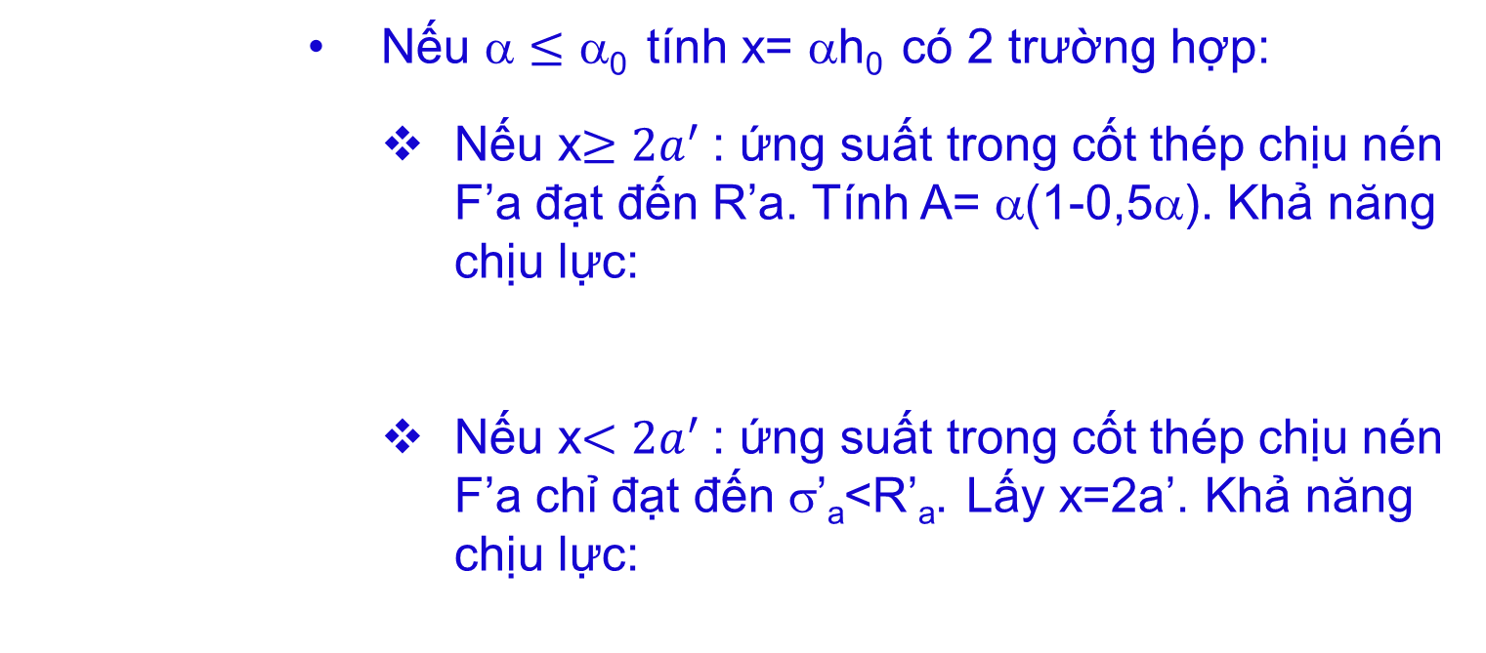
4
Chương 4: Cấu kiện chịu uốn
4.3.3 Tính tiết diện chữ nhật đặt cốt kép
    d) Các dạng bài toán:
        Nếu α $≤$ α₀ tính x= αh₀ có 2 trường hợp:
          Nếu x$≥2a^{′}$: ứng suất trong cốt thép chịu nén F’a đạt đến R’a. Tính A= α(1-0,5α). Khả năng chịu lực:
          Nếu x$<2a^{′}$: ứng suất trong cốt thép chịu nén F’a chỉ đạt đến σ’_{a}<R’_{a}. Lấy x=2a’. Khả năng chịu lực:

Slide 38
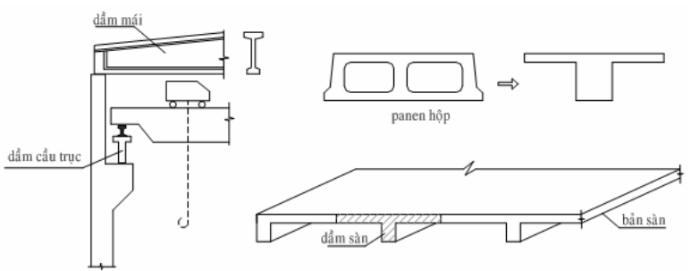
4
Chương 4: Cấu kiện chịu uốn
4.4.Cấu kiện chịu uốn có tiết diện chữ T
4.4.1 Khái niệm chung và đặc điểm cấu tạo
  Cấu kiện chịu uốn có tiết diện chữ T thường gặp là: dầm đổ toàn khối với sàn, dầm cầu, dầm đỡ cầu trục..

Slide 39
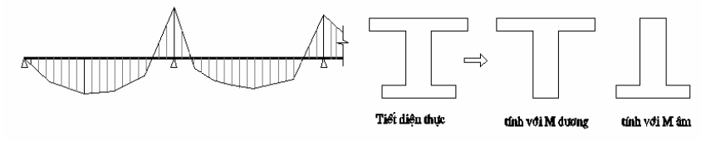
4
Chương 4: Cấu kiện chịu uốn
4.4.Cấu kiện chịu uốn có tiết diện chữ T
4.4.1 Khái niệm chung và đặc điểm cấu tạo
  Tiết diện chữ T gồm có cánh và sườn.
  - Cánh nằm trong vùng nén sẽ làm tăng diện tích vùng betong nén so với tiết diện chữ nhật bxh: nền cánh phải được kể đến trong tính toán.
  - Cánh nằm trong vùng kéo sẽ không được kể đến trong tính toán theo cường độ. Tiết diện vẫn được tính theo tiết diện chữ nhật.

Slide 40
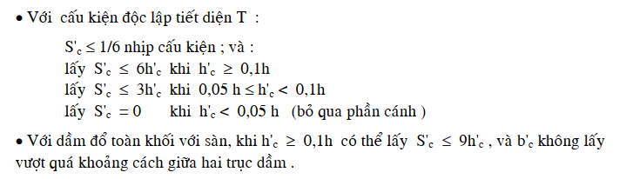
4
Chương 4: Cấu kiện chịu uốn
4.4.Cấu kiện chịu uốn có tiết diện chữ T
4.4.1 Khái niệm chung và đặc điểm cấu tạo
  Khi tính toán cần hạn chế bề rộng cánh b’ để đảm bảo cánh cùng tham gia chịu lực với sườn.

Slide 41
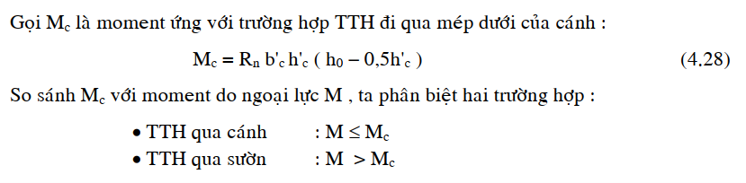
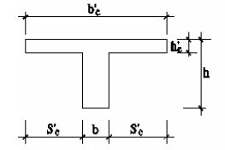
4
Chương 4: Cấu kiện chịu uốn
4.4.Cấu kiện chịu uốn có tiết diện chữ T
4.4.2 Tính toán tiết diện chữ T.

Slide 42
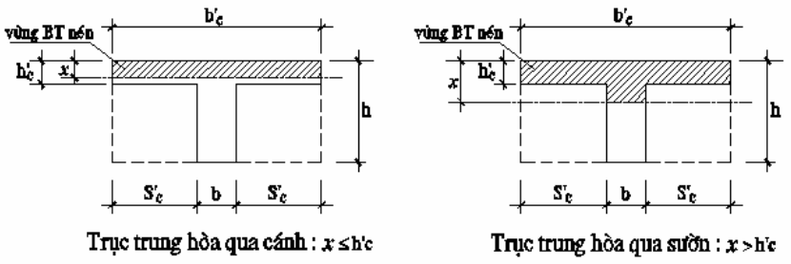
4
Chương 4: Cấu kiện chịu uốn
4.4.2 Tính toán tiết diện chữ T
  Trường hợp trục trung hòa qua cánh:
  Tính toán như tiết diện chữ nhật b’_{c} x h
  Trường hợp trục trung hòa qua cánh:
    Tính toán theo tiết diện chữ T

Slide 43
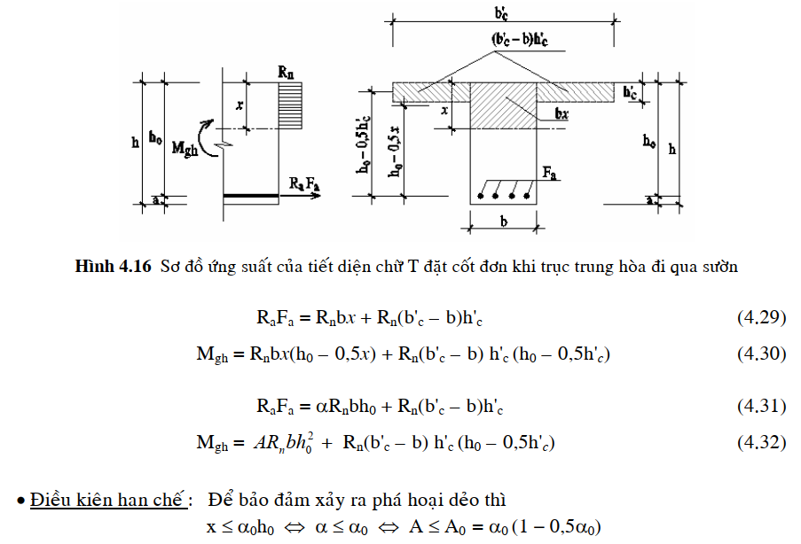
4
Chương 4: Cấu kiện chịu uốn
4.1.2 Tính toán tiết diện chữ T

Slide 44
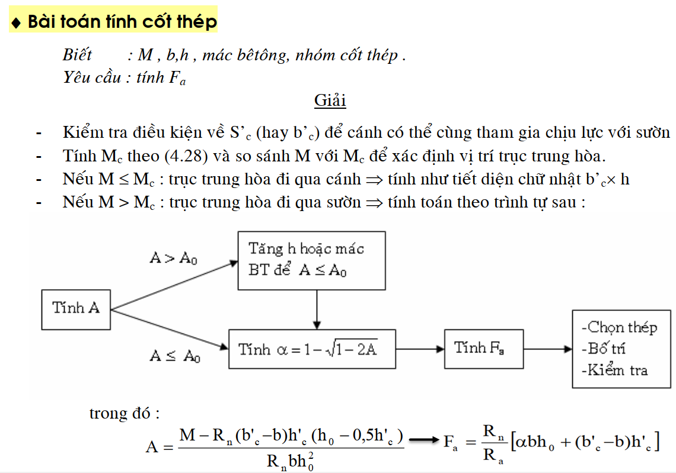
4
Chương 4: Cấu kiện chịu uốn
  c) Các dạng bài toán

Slide 45
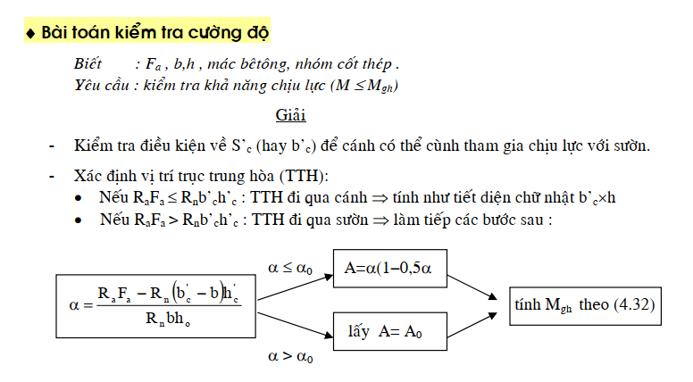
4
Chương 4: Cấu kiện chịu uốn
  c) Các dạng bài toán

Slide 46
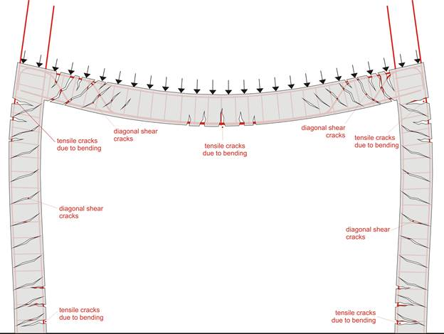
4
Chương 4: Cấu kiện chịu uốn
4.5. Tính toán cường độ trên tiết diện nghiêng

Slide 47
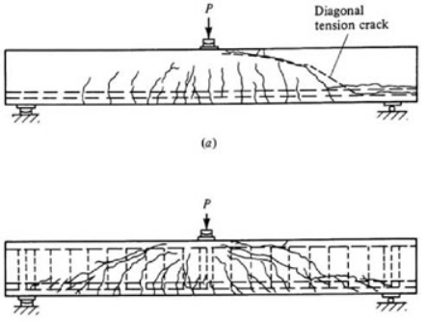
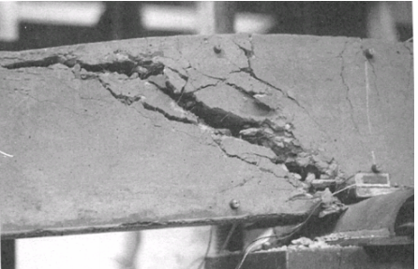
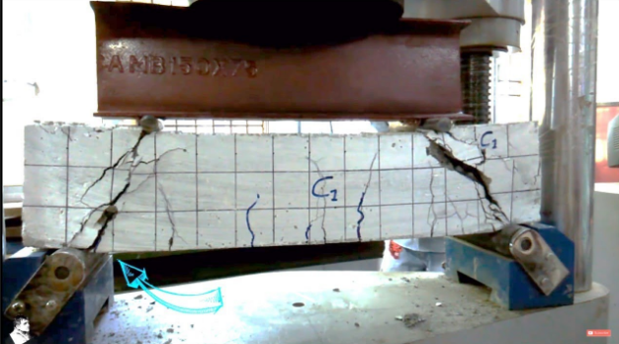
4
Chương 4: Cấu kiện chịu uốn
4.5.1 Sự phá hoại theo tiết diện nghiêng.

Slide 48
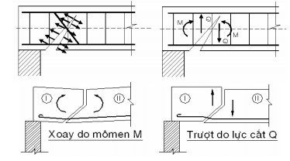
4
Chương 4: Cấu kiện chịu uốn
4.5.1 Sự phá hoại theo tiết diện nghiêng.
  Momen uốn làm quay hai phần dầm xung quanh vùng nén, còn lực cắt làm tách hai phần dầm.
  Cấn tính cốt dọc, cốt đai và cốt đai đi qua khe nứt nghiêng để chống lại sự phá hoại theo tiết diện nghiêng.

Slide 49
4
Chương 4: Cấu kiện chịu uốn
4.5.2 Điều kiện tính toán
  Tính toán và bố trí cốt thép đai, xiên khi:
          Q: lực cắt tính toán tác dụng tại mặt cắt
  Nếu bản thân betong đủ chịu lực cắt nên không cần tính toán cốt thép ngang, chỉ bố trí theo cấu tạo
  Nếu tăng kích thước tiết diện, mac betong đến khi thỏa mãn điều kiện

Slide 50
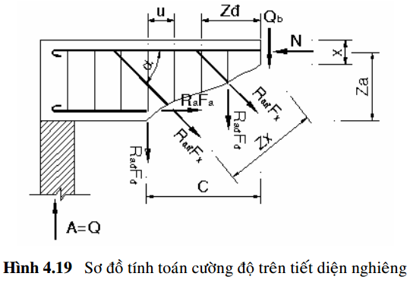
4
Chương 4: Cấu kiện chịu uốn
4.5.3 Điều kiện cường độ trên tiết diện nghiêng.
  - Phương trình cân bằng:

Slide 51
4
Chương 4: Cấu kiện chịu uốn
  Q_{d} : Khả năng chịu cắt của cốt thép đai
  Q_{xi} : Khả năng chịu cắt của cốt thép xiên
  Q_{b} : Khả năng chịu cắt của Betong

Slide 52
4
Chương 4: Cấu kiện chịu uốn
4.5.4 Tính toán cốt đai khi không đặt cốt xiên.
a. Xác định tiết diện nghiêng nguy hiểm nhất.
  Công thức (4.35) trở thành
  Trong đó:
  u : Khoảng cách giữa các cốt đai
  C: Hình chiếu bằng của tiết diện nghiêng
  lên phương trục dầm

Slide 53
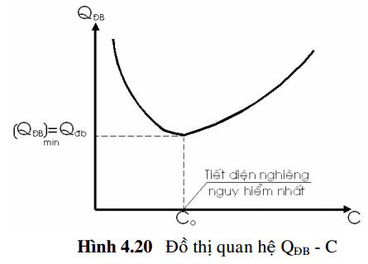
4
Chương 4: Cấu kiện chịu uốn
  Gọi là khả năng chịu cắt
  Đồ thị quan hệ Q-C:

Slide 54
4
Chương 4: Cấu kiện chịu uốn
  Xác định C₀ như sau:
  Từ đó, khả năng chịu cắt của tiết diện nghiêng yếu nhất là:

Slide 55
4
Chương 4: Cấu kiện chịu uốn
4.5.4 Tính toán cốt đai khi không đặt cốt xiên.
b. Tính khoảng cách bước đai
  Xác định bước đai tính toán:
  Bước đai tối đa:

Slide 56
4
Chương 4: Cấu kiện chịu uốn
4.5.4 Tính toán cốt đai khi không đặt cốt xiên.
b. Tính khoảng cách bước đai
  Khoảng cách cấu tạo của cốt đai:
  - Trong đoạn có lực cắt lớn:
  - Trong đoạn còn lại:

Slide 57
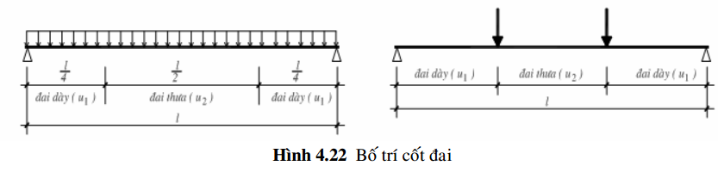
4
Chương 4: Cấu kiện chịu uốn
4.5.4 Tính toán cốt đai khi không đặt cốt xiên.
b. Tính khoảng cách bước đai
  Khoảng cách thiết kế của cốt đai

Slide 58
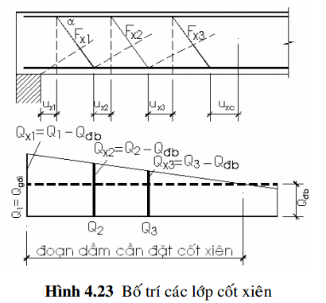
4
Chương 4: Cấu kiện chịu uốn
4.5.5 Tính toán cốt xiên.
a. Xác định đoạn bố trí

Slide 59
4
Chương 4: Cấu kiện chịu uốn
4.5.5 Tính toán cốt xiên.
b. Diện tích cốt xiên
  Từ điều kiện về lực cắt:

Slide 60
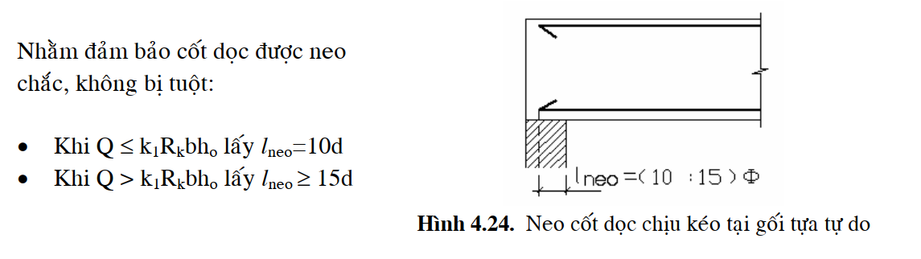
4
Chương 4: Cấu kiện chịu uốn
4.5.6 Kiểm tra cường độ trên tiết diện nghiêng
theo momen.

Slide 61
Thank you

